Slide 1

PRIMENA ANTIBIOTIKA
U BOLESTIMA GASTROINTESTINALNOG TRAKTA

Slide 2
U ovoj prezentaciji pažnja je poklonjena primeni antibiotika na prvom mestu u lečenju
Helicobacter pylori infekcije
Inflamatornih bolesti creva
Divertikulitisa
Clostridium difficile enterokolitisa

Slide 3

U epohalna otkrića druge polovine dvadesetog veka svakako spada otkriće bakterije Helicobacter pylori.
Ovo saznanje je u potpunosti izmenilo dotadašnje stavove u pogledu lečenja najčešćih oboljenja želuca i dvanaestopalačnog creva.

Slide 4
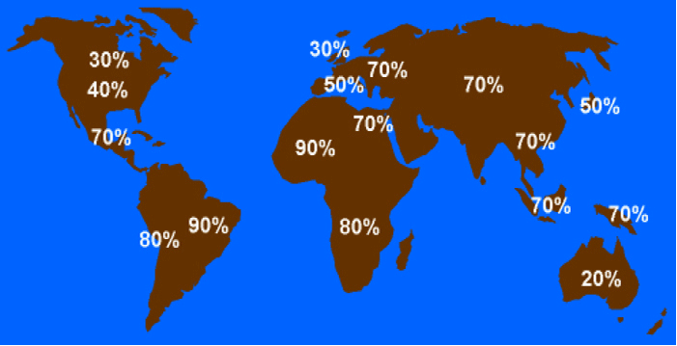
Infekcija bakterijom Helicobacter pylori je najrasprostranjenija infekcija na svetu. Sa epidemioloskog stanovista H. pylori infekcija ima razmere pandemije. Približno jedna polovina svetske populacije je inficirana ovom bakterijom.

Slide 5
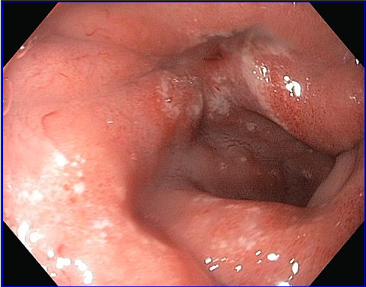
Ulkusna bolest i helicobacter pylori infekcija
Između 85-100% bolesnika s ulkusom na duodenumu i 70-80% bolesnika sа ulkusom želuca inficirano je bakterijom Helicobacter pylori.

Slide 6
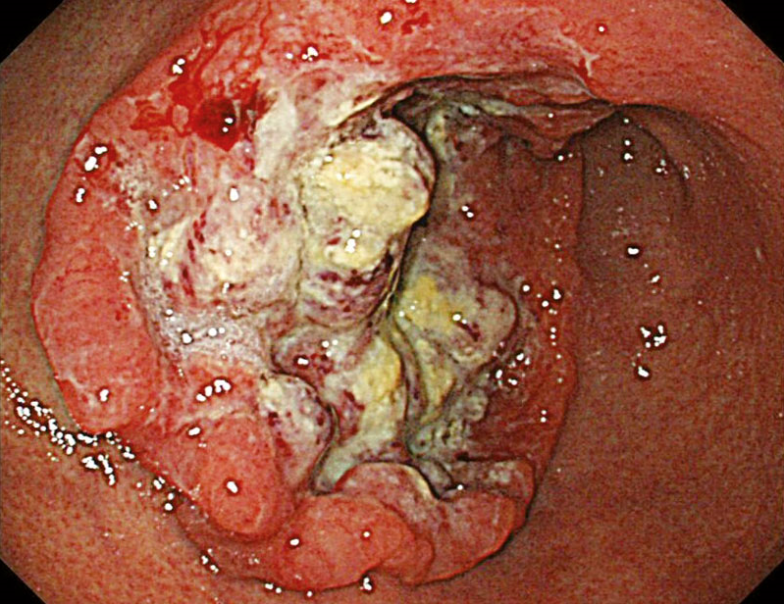
Karcinom želuca i helicobacter pylori infekcija
Internacionalna agencija za istraživanje raka (International Agency for Research on Cancer ) - IARC je još 1994 prepoznala H. pylori kao kancerogen prvog reda.
Danas znamo da je 90% svih karcinoma želuca posledica infekcije H. pylori (osim karcinoma kardije).

Slide 7
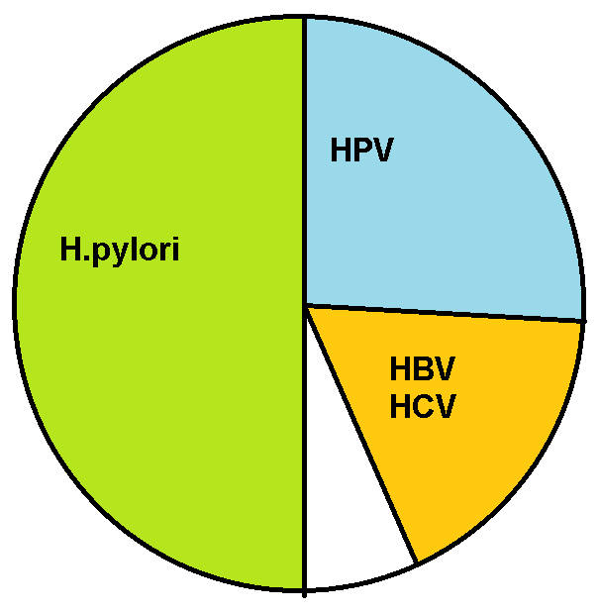
Veza između H.pylori i karcinoma želuca predstavlja novi obrazac za razvoj raka;
H. pilori je trenutno jedina bakterija koja je priznata kao kancerogena.
H. pylori je odgovoran za nastanak njih 50,3% svih karcinoma u svetu koji nastaju kao posledica neke infekcije.
Na drugom mestu je infekcija papilloma virusima 26,6%
Na trećem mestu hepatitis B i C sa 18,1% učešća u nastanku svih karcinoma usled infekcije.

Slide 8

Godine 1997, Evropska asocijacija za istraživanje helikobaktera - EHSG (engl. European Helicobacter Study Group) objavila je prve evropske preporuke za dijagnozu i lečenje infekcija,
Od tada se ova infekcija leči sitematski a eradikacija infekcije je prekinula hronični tok ulkusne bolesti želuca i duodenuma i bitno smanjila potrebu hirurškog lečenja ovih bolesnika.
Kasnije su sledila nova izdanja preporuka 2000., 2007. 2010 , 2012, 2015, 2018. godine (t.z.v preporuke Mastrihta)
.

Slide 9
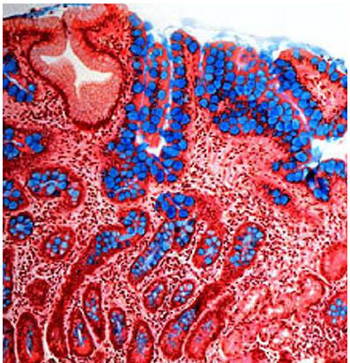
Dokazano je da se pravovremenim lečenjem infekcije H pylori može sprečiti nastanak raka želuca.
.

Slide 10
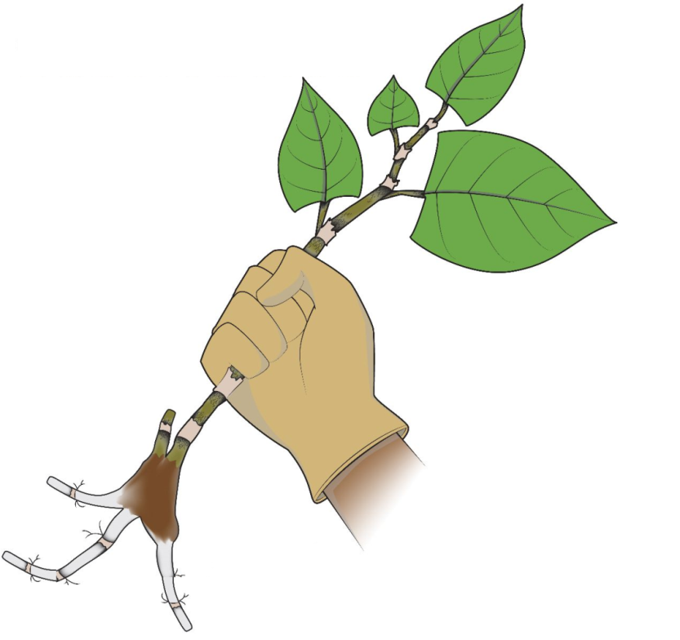
Ova terapija se naziva eradikaciona terapija ili terapija iskorenjivanja H.pylori.
Zbog specifične ekološke niše u kojoj živi H.pylori i želudačne kiseline koja neugodno utiče na delovanje antibiotika u lečenju H. pylori infekcije koristimo IPP i dva antibiotika
Amoksicilin 2x1000 mg i
Metronidazol 3x500 mg ili
Klaritomicin 2 x 500 i
Inhibitore protonske pumpe u dvostrukoj dozi (esomeprazol ili rabeprazol) kao TROJNA TERAPIJA
i/ili dodajemo preparate bizmuta kao ČETVOROSTRUKU TERAPIJU .
U slučaju alergije na penicilin
Metronidazol 3x500 mg ili
Klaritomicin 2x500 i
Inhibitor protonske pumpe u dvostrukoj dozi

Slide 11
Ako postoji rezistencija na klaritromicin u populaciji prelazi 15%, može se klaritromicin zameniti levofloksacinom 2x250 mg
ili se može ponuditi četvorostruka terapija
IPP
Tetraciklin 3x500 mg
Metronidazol 3x500
Bizmut 4x1
ili četvorostruka terapija bez bizmuta
IPP
amoksicilin
klaritromicin i
metronidazol

Slide 12
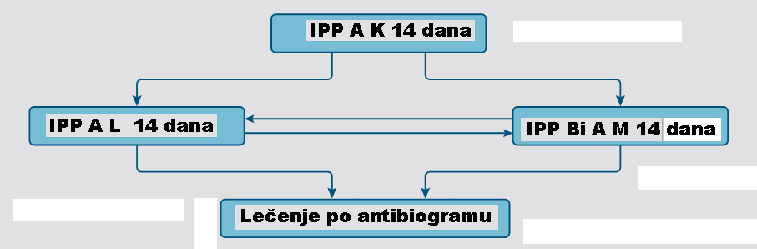
IPP- inhibitor protonske pumpe
A - amoksicilin
K - klaritromicin
L – levofloksacin
M - metronidazol
Bi - koloidni bizmut

Slide 13
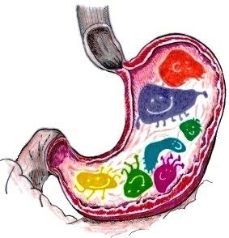
U kombinaciji sa antibioticima, neki probiotici su povećali stopu iskorenjivanja i / ili smanjili negativne efekte antibiotika.
Probiotici generalno ne iskorenjuju H. pilori ali smanjuju gustinu kolonizacije, uz održavanje nižeg nivoa ovog patogena u želucu;
Preliminarno, najefikasnijim su se pokazali mikrobi iz grupe Lactobacilus i gljivice Saccharomices boulardi

Slide 14
Kod pacijenata mlađih od 55 godina bez alarmnih znakova preporučuje se strategija »testiraj i leči« a koristi se u dijagnostici ureja izdisajni test i monoklonski test antigena u stolici.
Kod svih bolesnika starijih od 55 godina, kao i kod onih sa alarmnim simptomima bez obzira na starosno doba, potrebno je postupiti prema strategiji »endoskopiraj
i leči«, što znači uputiti ih na endoskopski pregled, radi eventualne biopsije i PH odnosno mikrobioloških ispitivanja .
ALARMNI SIMPTOMI
uporno povraćanje,
teškoće sa gutanjem,
nagli gubitak na telesnoj težini,
povraćanje krvi ili crna stolica,
malokrvnost,

Slide 15
ANTIBIOTICI U LEČENJU ZAPALJENJSKIH BOLESTI CREVA
Mikrobiota creva igra važnu ulogu u patogenezi i komplikacijama dve glavne inflamatorne bolesti creva: Crohnove bolesti (CB) i ulceroznog kolitisa (UK).
Utvrđeno je da su promene u mikrobioti creva i posebno smanjena raznolikost crevnih mikroba povezane sa hroničnim zapaljenjem creva kod ovih poremećaja.

Slide 16
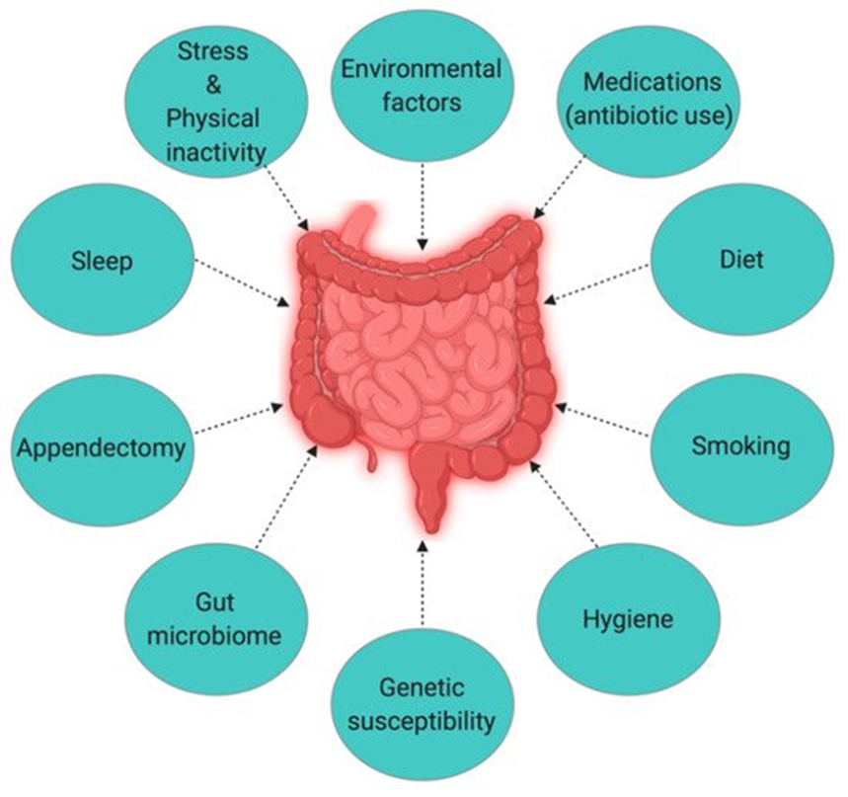
Specifični bakterijski patogeni, poput virulentnih sojeva Escherichia coli, Bacteroides spp i Micobacterium avium podvrste paratuberkuloze, povezuju su sa patogenezom zapaljenskih bolesti creva.
Antibiotici mogu uticati na tok ovih bolesti smanjenjem koncentracije bakterija u lumenu creva i promenom sastava crevne mikrobiote.

Slide 17
Jedna od vodećih hipoteza o patofiziologiji IBC je da antibiotici mogu izazvati IBC menjanjem mikrobiote creva, a danska studija iz 2011 godine je pokazala snažnu vezu između CB i prethodne upotrebe antibiotika kod dece, sugerišući da promene crevne mikrobiote u ranom životnom dobu mogu uticati na razvoj crevnog imunog sistemai kasnije dovesti do CB.

Slide 18
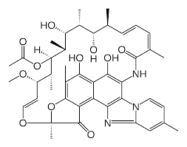
U kliničkim ispitivanjima za lečenje zapaljenskih bolesti creva ispitivani su različiti antibiotici, uključujući ciprofloksacin, metronidazol, kombinaciju obe vrste, rifaksimin i antituberkulotici.
Za lečenje aktivne forme CB, antibiotici mogu imati umereni efekat u smanjenju aktivnosti bolesti i postizanju remisije, a efikasniji su kod pacijenata sa formom bolesti koja uključuju promene na debelom crevu.
Rifamiksin,antibiotik koji se ne apsorbuje pokazao je obećavajuće rezultate.

Slide 19
Lečenje suppurativnih komplikacija CB-a, kao što su apscesi i fistule, uključuje drenažu i antibiotsku terapiju, najčešće ciprofloksacin, metronidazol ili njihovu kombinaciju.
Antibiotici bi takođe mogli igrati ulogu u održavanju remisije i prevenciji postoperativnog recidiva CB.

Slide 20
Većina ispitivanja nije pokazala značajnu korist u lečenje aktivnog ulceroznog kolitisa antibioticima, iako su 2 meta-analize zaključile da je terapija antibioticima povezana sa umerenim poboljšanjem kliničkih simptoma.
Antibiotici pokazuju kliničku korist kada se upotrebljavaju za lečenje pouchitisa.

Slide 21
Negativne strane lečenja antibioticima, posebno kod ponavljajućih ili produženih terapija mogu biti značajni neželjeni efekti koji često uzrokuju
netoleranciju terapije osnovne bolesti,
infekciju bakterijom Clostridium difficile i
povećanje rezistenciju na antibiotike.

Slide 22
Divertikularna bolest debelog creva
je jedna od najčešćih bolesti u gastroenterologiji. Rasprostranjenost u razvijenom svetu je između 22% i 50%.
Komplikacije bolesti su česte što ukazuje podatak o preko 780.000 primljenih u bolnicu i 23.000 smrti godišnje u Evropi u vezi sa divertkularnom bolešću.
Razlozi za nastanak divertikulum mogu biti genetski, međutim, važni faktori su i
Gubitak elastičnosti crevnog zida
starost ,
segmentarni pritisci u crevu,
prevelika telesna masa i neaktivnost,
manje balasta u hrani,
nedostatak vitamina D.

Slide 23
Asimptomatske divertikule obično nalazimo slučajno pri kolonoskopiji ili irigografiji.
Na divertikulozu treba pomišljati u slučaju bezbolnog krvarenja, naročito u odraslih osoba.
u 10 do 15% slučajeva javlja bezbolno krvarenje.
Krvarenje je verovatno posledica erozije krvnog suda usled lokalne traume koja je posledica zapečenog fecesa u divertikulima.
U 75% slučajeva krvare divertikuli koji su locirani proksimalnije od lienalne fleksure. U 1/3 bolesnika krvarenje zahteva transfuziju.

Slide 24
Divertikulitis nastaje u slučaju mikro ili makro perforacije divertikula, uz oslobađanje crevnih bakterijaizvan lumena creva.
Divertikulitis predstavlja upalu divertikula, koja može dovesti do flegmone zida creva, peritonitisa,, stvaranja fistula ili apscesa.
Dominantan simptom je bol u trbuhu i povišena telesna temperatura.
Mogu biti izraženi i znaci peritonitisa naročito kod stvaranja apscesa ili u slučaju slobodne perforacije.
.

Slide 25
Zapaljenjski proces ostaje lokalizovan u otprilike 75% bolesnika.
U preostalih 25% bolesnika moguć je razvoj apscesa, slobodne perforacije, crevne opstrukcije ili fistula.
Najčešće fistule zahvataju mokraćnu bešiku , matericu, vaginu i trbušni zid.
Divertikulitis ima teži klinički tok u starijih bolesnika, naročito kod onih koji koriste kortikosteroidne preparate ili druge imunosupresive.
Približno svi teži oblici divertikulitisa otpadaju na sigmoidni kolon.
.

Slide 26
Dijagnoza divertikulitisa se postavlja pomoću CT–a.
Leči se antibioticima
ciprofloksacin ili cefalosporini treće generacije
uz metronidazol ,
a ima i studija koje pokazuju dobra efekat
rifaksimina
Katkad je neophodno hirurško lečenje

Slide 27
Terapijski pristupi u pacijenata sa nekomplikovanom divertikulozom u sprečavanju ponovne pojave simptoma zasnivaju se na
neapsorbujućim antibioticima (rifaksimin),
mesalazinu i
probioticima.
Ciklična primena rifaksimina se smatra adekvatnim pristupom u ublažavanju simptoma i sprečavanju akutnog divertikulitisa kod pacijenata sa simptomatskom divertikulozom.

Slide 28
Reč "antibiotik" deli se na: "anti" (protiv) i "biotik" (život). I upravo tako: antibiotike smo razvili sa idejom da ubijemo mikrobe koji uzrokuju bolesti.
Antibiotici se koriste kod bakterijskih infekcija gde postoji visok rizik da se pacijent ne oporavi bez lečenja antibioticima;
Kod infekcija kod kojih postoji visok rizik da pacijent zarazi ljude oko sebe ako se infekcija ne leči;
Kod infekcija gde možemo zaključiti da će lečenje dugo trajati ako ne započnemo lečenje antibioticima i
Kod infekcija kod kojih postoji visok rizik od ozbiljnih komplikacija.
Kod određenih pacijenata sa visokim rizikom od infekcija, antibiotici se mogu propisati kao preventivna mera

Slide 29
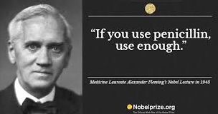
Prvi komercijalno dostupan antibiotik bio je penicilin, koji je 1928. otkrio Aleksandar Fleming i za otkriće mu je dodeljena Nobelova nagrada.
Već u svom govoru na prijemu Nobelove nagrade,1945. godine Fleming je ukazao na problem razvoja rezistencije bakterija na antibiotike.
Ključno u antibiotskoj terapiji je da pri uzimanju antibiotika konzumiramo punu propisanu količinu antibiotika po protokolu

Slide 30

To znači da treba upotrebiti punu dozu antibiotika, čak i ako je došlo do poboljšanja kliničkog stanja.
Jer ako se prekine lečenje jedan broj bakterija će ostati u telu i razviti otpornost na antibiotik. Tako se razvijaju t.z.v. „superbakterije“

Slide 31
U Evropskoj uniji rezistentne bakterije uzrokuju 25.000 smrtnih slučajeva godišnje.
U Indiji 58.000 beba umire svake godine kao rezultat infekcije rezistentnim bakterijama, koje obično dobiju od majke.
U Sjedinjenim Državama godišnje umre 23.000 ljudi zbog rezistencije bakterija na antibiotike.
Procenjuje se da bi do 2050. godine 10 miliona ljudi moglo svake godine da umre od posledica „superbakterijskih“ infekcija ako postojeći antibiotici nastave da gube na svojoj efikasnosti.

Slide 32

TRI VODEĆE BOLNIČKE INFEKCIJE.
(„Bakterijski pokret otpora“)
1.Meticilin rezistentni S. aureus
2.Vankomicin- rezistentni enterokok
3.C. difficile

Slide 33
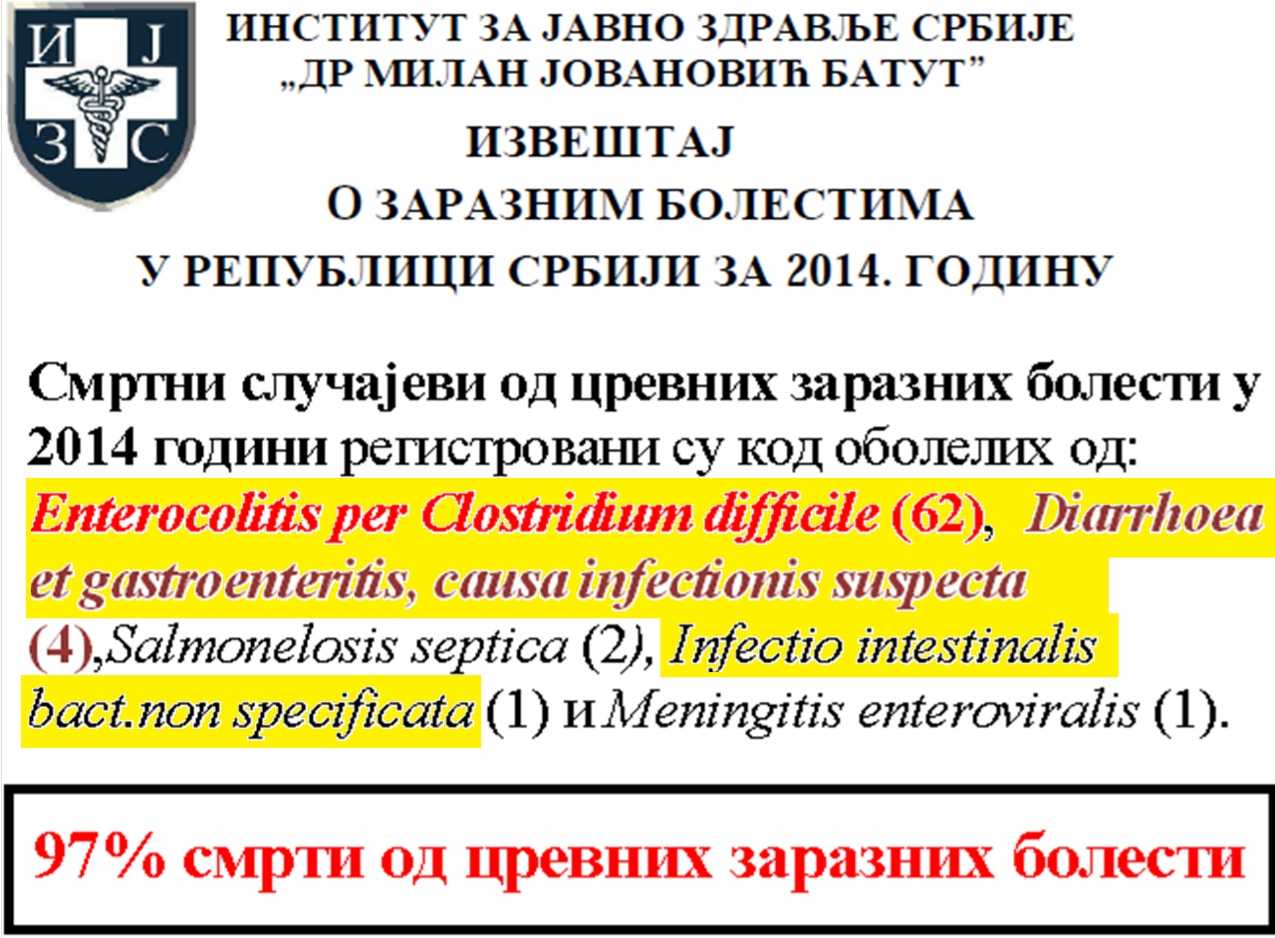

Slide 34
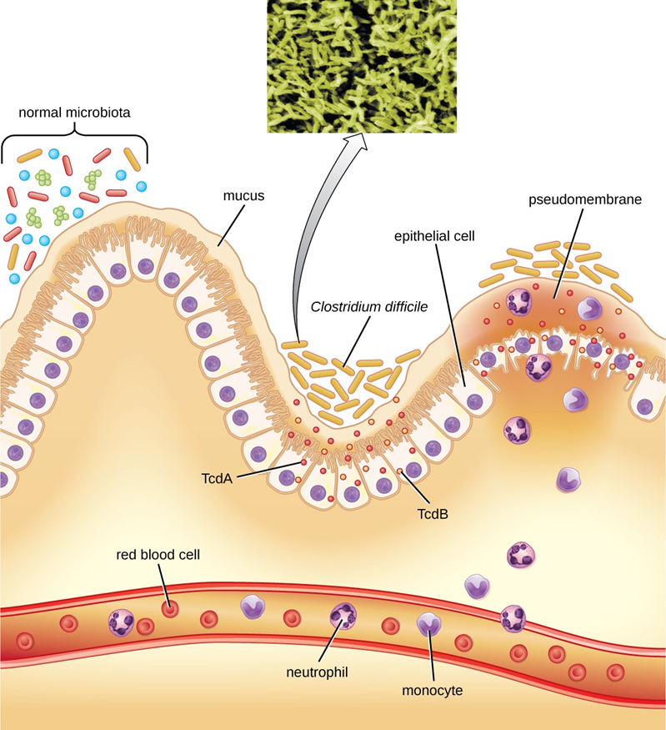
PATOGENEZA
Spore preživljavaju i žive vrlo dugo (do 5 meseci )
Clostridium difficile je u stanju da kolonizuje sluznicu debelog creva kada je poremećena normalna mikrobiota.
Toksini TcdA i TcdB pokreću imunološki odgovor, neutrofili i monociti migriraju iz krvotoka do mesta infekcije. Vremenom, upale i mrtve ćelije doprinose razvoju pseudomembrane.

Slide 35
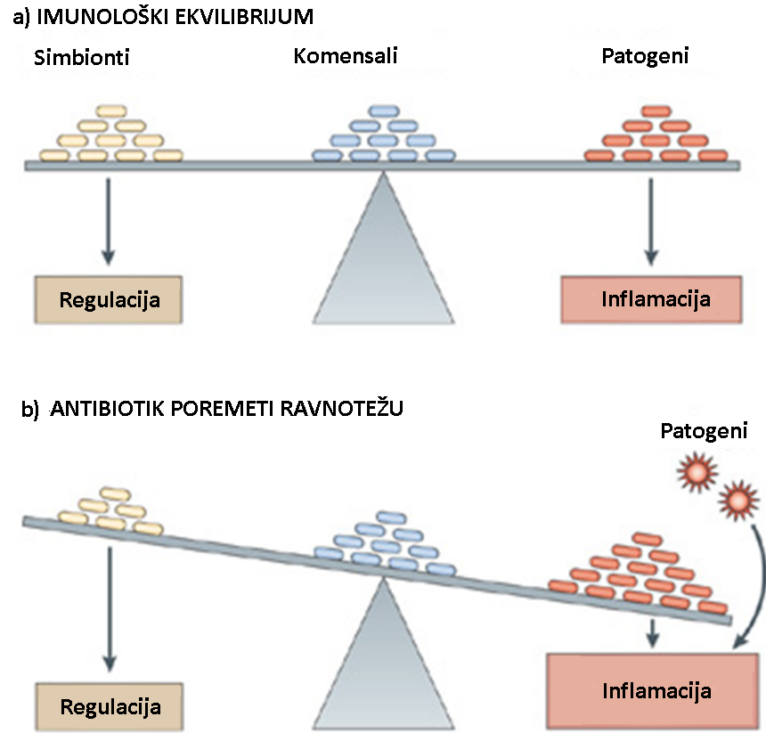
ULOGA ANTIBIOTIKA
Glavni uslov za nastanak CDC je sistemska upotreba antibiotika, koji remete normalnu crevnu floru i dovode do povećane sklonosti za rast C. difficile .
Opisani su slučajevi kolitisa sa C difficile i posle JEDNE profilaktičke doze antibiotika .

Slide 36
ULOGA ANTIBIOTIKA
Svi antibiotici uključujući i metronidazol i vankomicin mogu biti udruženi sa CDC
Posebno rizični antibiotici
  Clindamycin
  Cephalosporini
  Fluorohinoloni
Najmanje rizični aminoglikozidi

Slide 37
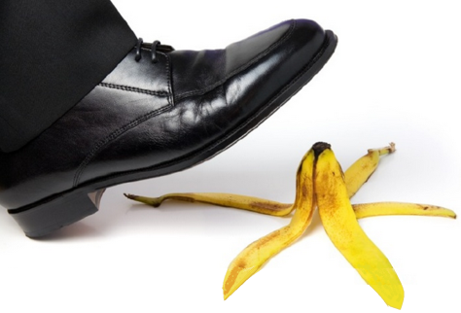
DOKAZANI FAKTORI RIZIKA ZA C. DIFFICILE COLITIS
Starosna dob > 65 g
Prethodna hospitalizacija i dugotrajan boravak u bolnici
Kontakt sa kliconošama
Upotreba antibiotika (Posebno- dugotrajno korišćenje ili više antibiotika)
Konzumiranje prerađenog mesa
Prethodna gastrointestinalna hirurška intervencija ili endoskopski postupak Transplantacija organa ili matičnih ćelija
Gastrostoma ili jejunostoma
Prisutnost komorbiditeta Maligne bolesti i hemoterapija
Dijabetes
Ciroza jetre
Hronične bubrežne bolesti
Inflamatorne bolesti creva
Imunosupresija, imunodeficijencija, li
Malnutricija
Hpoalbuminemija
Prisutnost komorbiditeta + > 65 g rizik 80%
Korišćenje IPP?

Slide 38
DIJAGNOZA CDC
Asimptomatska kolonizacija
Tipične manifestacije CDC se pojave 4 dana -10 nedelja posle antibiotske th : abdominalni bolovi , profuzna dijareja (sluzava, prljavozelenkasta, tečna stolica neprijatnog mirisa) uz povišenu temperaturu i leukocitozu.
Teška klinička slika sa prostracijom, dehidracijom i znacima sistemske inflamacije Pseudomembranozni kolitis
Toksični megakolon
Perforacija kolona → sepsa
Klinička
slika
Teška bolest sa komplikacijama

Slide 39
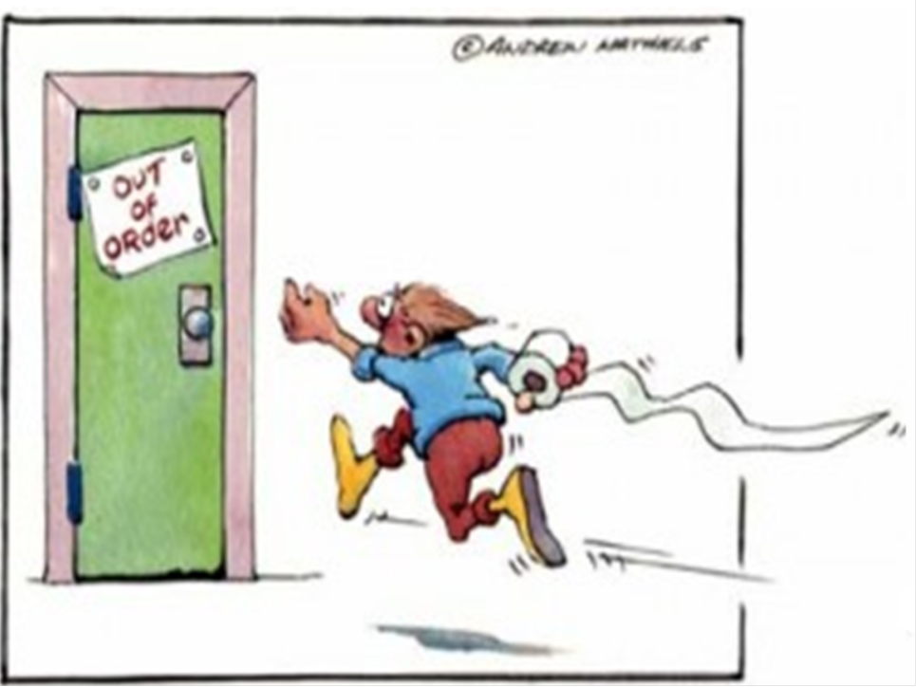
DIJAGNOZA CDC
Standardni dijagnostički kriterijum je Koprokultura na C. difficile. I senzitivnost i specifičnost ove metode je visoka skoro 100%
Međutim dužina trajanja pregleda (2-4 dana) i visoka cena ograničavaju primenu u svakodnevnoj praksi.

Slide 40
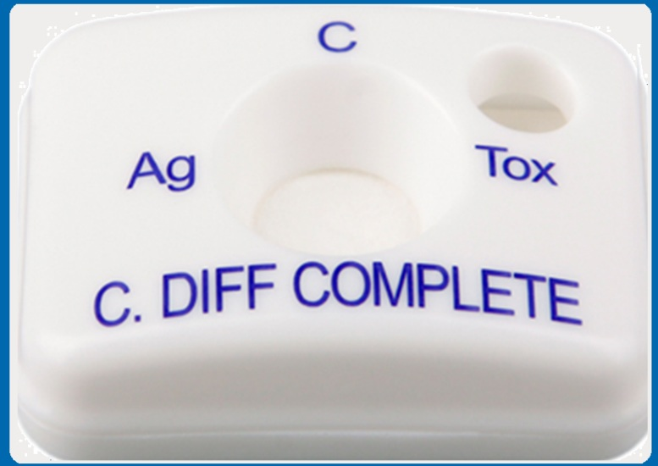
DIJAGNOZA CDC
Dokazivanje citotoksina u stolici
je najčešće korišćeni test, koji se zasniva na antigenskoj detekciji toksina A ili B.
Ovaj test ima visoku specifičnost (98%) ali je ograničen umerenom osetljivošću (50%).
Ukoliko je kod simptomatskih bolesnika negativan treba ga proveriti drugom, senzitivnijom, metodom

Slide 41
DIJAGNOZA CDC
Endoskopija
Endoskopski nalaz pseudomembranoznog kolitisa je specifičan : beličastožućkaste naslage veličine od nekoliko milimetara do 2 santimetra, koje manje ili više konfluiraju.
Sluznica između ovih pseudomembrana obično deluje normalno.
CDC može imati i nespecifičnu kliničku sliku sa hiperemijom i atipičnim nekrozama a tada obavezno uraditi biosiju uz oprez od perforacije.

Slide 42
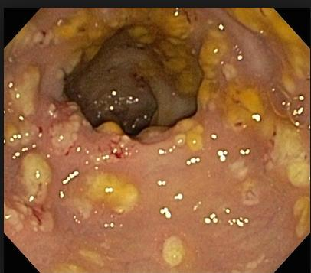
Colitis pseudomembranosa

Slide 43
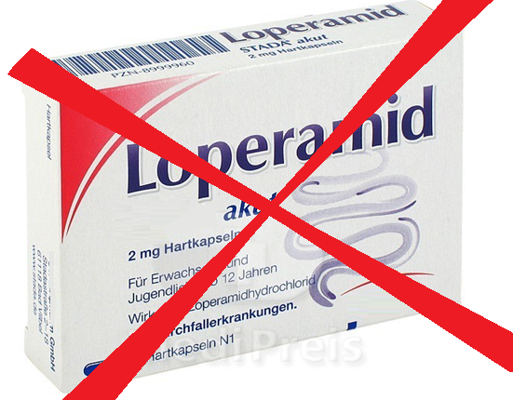
LEČENJE CDC – OPŠTE MERE
Isključiti antibiotike ili ako mora dati ciljane antibiotike uskog spektra
Poslati stolicu na toksine C.difficile
Nadoknaditi tečnosti i elektrolite Proceniti potrebu za uvođenjem empirijske terapije u umerenim i težim slučajevima.
Ne davati antiperistaltike

Slide 44
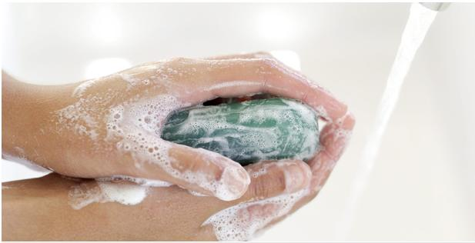
OPŠTE MERE
Smestiti pacijenta u odvojenu sobu i ograničiti posete
Koristiti rukavice pri kontaktu sa pacijentom, krvlju i izlučevinama pacijenta.
Prati ruke vodom i sapunom posle svakog kontakta sa pacijentom ili predmetima koje je on dodirivao
Edukovati zaposlene o CDC: kako nastaje , kako se tretira, i kako da se spreči širenje zaraze.
Alkohol ne ubije spore C difficile (stolica se tretira alkoholom pri zasejavanju na C. Difficile)
Za dezinfekciju prostorija koristiti agense na bazi hipohlorita

Slide 45
LEČENJE CDC
Prva pojava bolesti
Oralno metronidazol, 500 mg 3 x dn. 10-14 dana
Prvi recidiv
• Blaga ili umerena C. difficile infekcija (CDI)
Oralno metronidazol, 500 mg 3 x dn. 14 dana
• Teška forma CDI kao i blaga ili umerena CDI (koja prethodno nije odgovorila na metronidazol)
Oralno vankomicin, 125 -250 mg 4x dn. 14 dana

Slide 46
LEČENJE REKURENTNOG CDC
Drugi recidiv
Oralno vankomicin sa sužavanjem doze tokom 6-7 nedelja
125 mg 4 x dnevno 14 dana
125 mg 2 x dnevno 7 dana
125 mg 1 x dnevno 7dana
125 mg 1 x dnevno svakog 2.dana 8 dana
125 mg 1 x dnevno svakog 3 dana 15 dana

Slide 47
LEČENJE REKURENTNOG CDC
Naredni recidivi
Oralno vankomicin, 250 mg 4 x dn 14 dana,
(ili Fidaksomicin 200 mg 2x dn 14 dana)
nastaviti rifaksimin, 400 mg 2x 2 dn 14 dana
Razmotriti potrebu za fekalnom mikrobnom transplantacijom i davanje intravenskih imunoglobulina

Slide 48
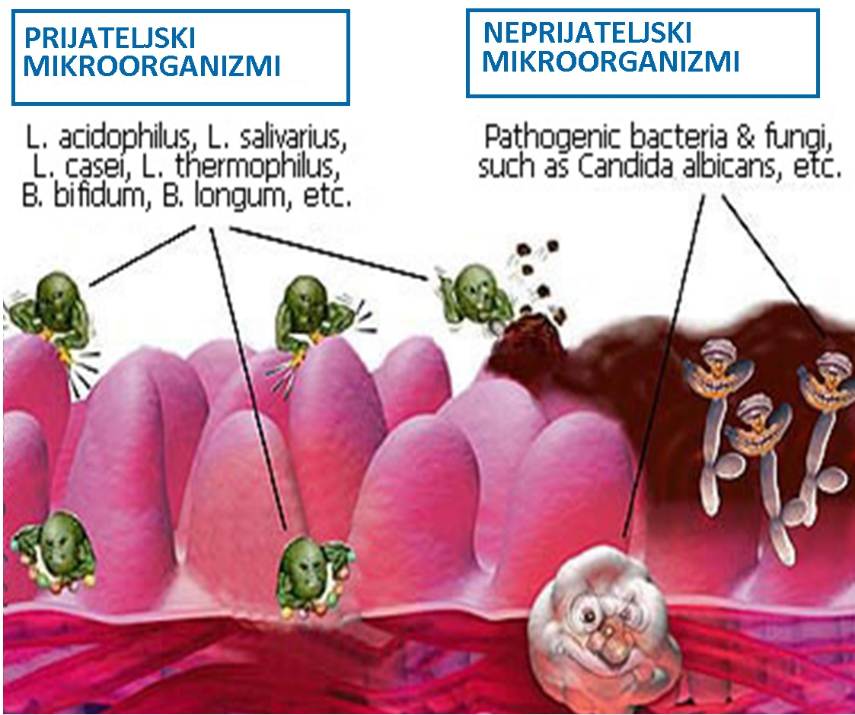
DRUGE OPCIJE LEČENJA CDC
PROBIOTICI
Iako mnoge studije pokazuju korisnost probiotika, i oni se uveliko primenjuju još ne postoje etablirane preporuke u vodičima dobre prakse,u vezi sa ovim lekovima
Najčešće se koriste vrste Lactobacillus, Bifidobacterium i Saccharomyces.

Slide 49
